Slide 1
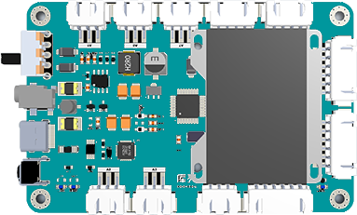

汇创 STEAM 课程
Arduino创意机器人
第二课： 按钮控制LED

Slide 2
目 录
A
教学目标
03 min
E
拓 展
03 min
B
情景导入
03 min
F
交流分享
03 min
C
提出任务
03 min
G
老师总结
03 min
D
技术指导
03 min

Slide 3
教学目标
A

Slide 4


教学目标
1、知识：
（1）认识按钮模块，正确连接电路；
（2）数字输入 编程语句使用；
（3）制作按键控制的LED灯；
（4）学会 “如果”语句的使用 ；
（5）学会“条件循环”语句的使用。

Slide 5
情景导入
B

Slide 6
情景导入

Slide 7
提出任务
C

Slide 8
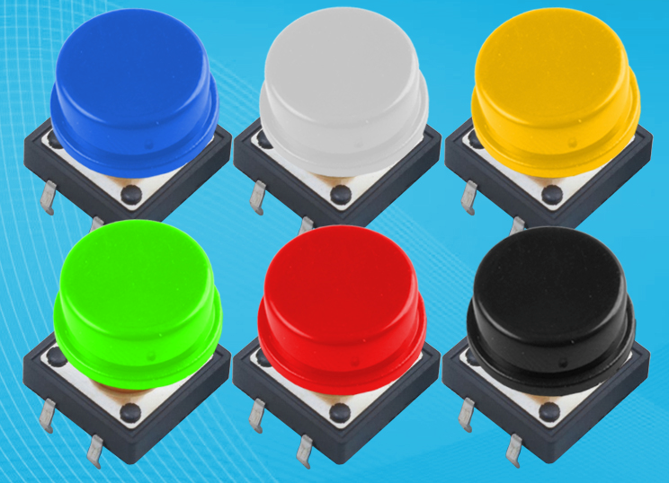
提出任务
1、按钮控制LED灯1：按钮按下时LED灯亮，按钮松开时LED灯熄灭。
2、按钮控制LED灯2：用不同方式，实现任务1。

Slide 9
技术指导
D

Slide 10
技术指导
D
01
任务一

Slide 11
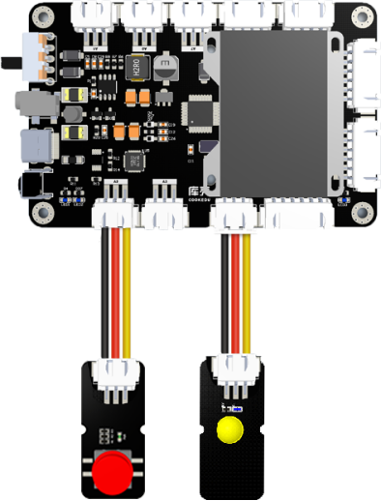
电路连接

Slide 12
分析
如何读取？
如何判断？

Slide 13
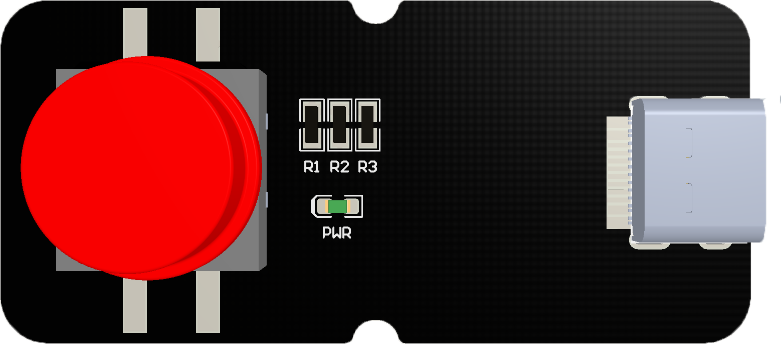
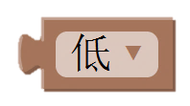
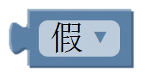
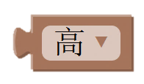
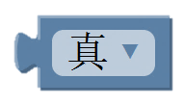
按键模块
按钮有按下或放开两种状态。这就需要数字口的读取模块，来读取数字口（按钮）的电平。
按下 | 低电平 | 0 | FALSE
放开 | 高电平 | 1 | TRUE
说明：不同厂家生产的按钮可能不同(即低电平触发或高电平触发的不同)。

Slide 14
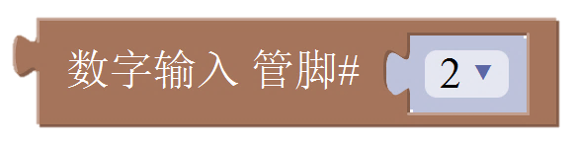
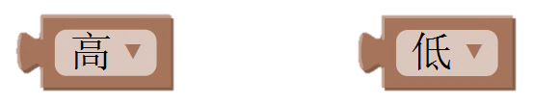
数字输入
数字输入
读取管脚电平的高低。
对应按键模块来说：
当按键按下，管脚读取到低电平；
反之，则读取到高电平。

Slide 15
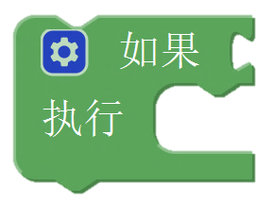
如果判断
如果（if）判断：
判断某个条件是否成立。如果成立则执行包含的一段脚本。
如果这个条件成立，我们可以说它是真的，使用“真“（TRUE）表示，否则它就是假的，使用”假”（FALSE）表示。

Slide 16
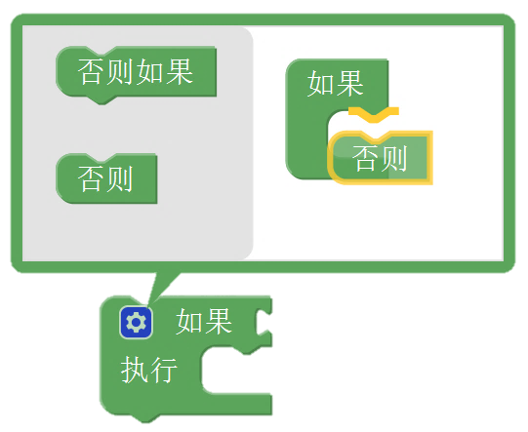
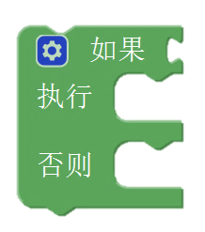
如果判断
那如果判断的条件不成立，即它是假的，我们也需要执行一段脚本，如何操作？
点击蓝色齿轮。

Slide 17

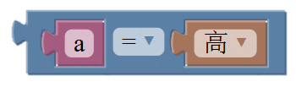
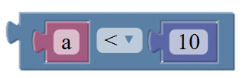
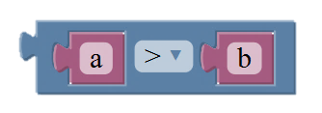
关系运算
关系运算主要是对两个 运算量 进行大小关系的比较。运算的结果可以用“真”和“假”进行表示。
运算关系名称 | Mixly 表示方式 | 代码表示 | 示例
等于 | = | ==
不等于 | ≠ | !=
小于 | < | <
小于等于 | ≤ | <=
大于 | > | >
大于等于 | ≥ | >=

Slide 18
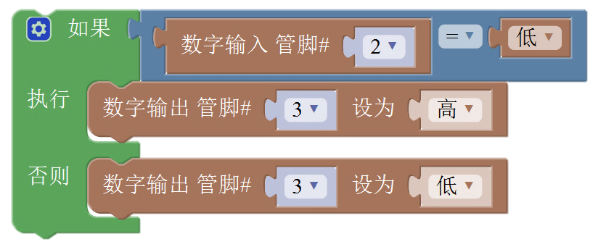
任务一：按钮控制LED
任务内容：
按钮按下时LED灯亮，按钮松开时LED灯熄灭。

Slide 19
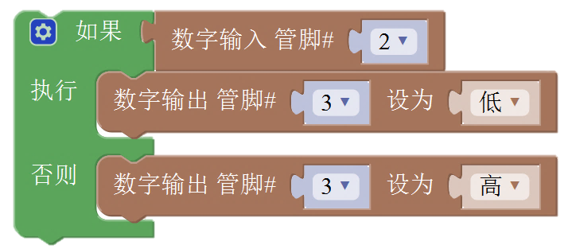
任务一：按钮控制LED
如果脚本向下面一样写，效果也是一样。
想一想，为什么？

Slide 20
技术指导
D
02
任务二

Slide 21
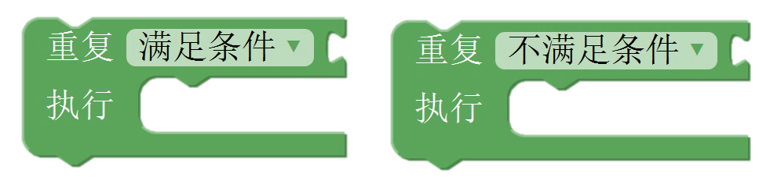
条件循环
有小朋友还记得 for循环 么？
今天，我们要学习一个新的循环。
条件循环：判断是否满足某个条件，如果满足，则重复执行包含的一段脚本。若不满足则跳过，执行下一句。
当然，我们也可以设置为判断是否不满足某个条件。

Slide 22
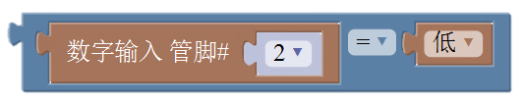
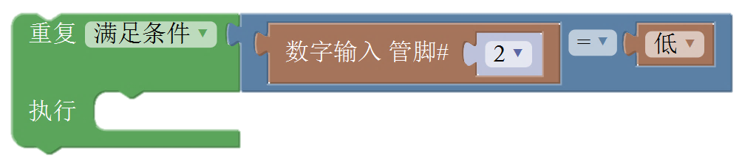
条件循环
例如：
我们把条件设置为：按键按下（按键按下，为低电平）。
那就可以使用条件循环了，如果满足按键按下，那就执行某件事情（一段脚本）。

Slide 23
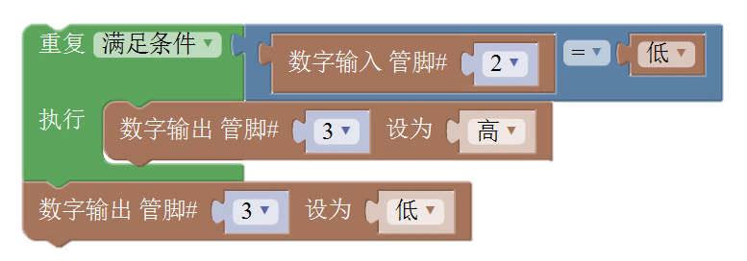
任务二
任务内容：
按钮按下时LED灯亮，按钮松开时LED灯熄灭。
理解为：满足按键按下，执行点亮LED灯。如果不满足条件，则会跳过执行下一句，即关闭LED灯。

Slide 24
拓 展
E

Slide 25

电子世界的语言——“0”和“1”
语言--让我们能与别人顺畅的进行交流及沟通。我们常把 Arduino 比作人的大脑，所以某些程度上，它应该也具备人的一些“特性”—比如学会与外界沟通。那么，我们有思考过 Arduino 是怎么和外界进行“交流”的吗？
在电子的世界中，它们的语言没有我们这么复杂。它们只有两个字 – “ 0 ”和“1”，或者称之为“高（HIGH） ”和“低(LOW)” 。也就是我们常说的计算机的二进制。

Slide 26
电子世界的语言——“0”和“1”
二进制 | 电平 | 逻辑
0 | LOW | FALSE
1 | HIGH | TRUE

Slide 27
电子世界的语言——“0”和“1”
你可能会有疑问，就“0”和“1”两个数能正常沟通吗？是不是会词不达意呢? 先回到我们的现实生活中，我们有 0~9，如果要表示“9”后面一个数呢？你肯定脱口而出“10” 。那“10”是不是也是由 0~9 之间的数组成的呢？
切换到电子世界，同样也能用“0”和“1”表示任何一个数， “1”后面一个数就是“10”我们满“9”进一位。电子世界满“1”进一位。右面这张表就能体现出来了。
十进制 | 二进制 |  | 十进制 | 二进制
0 | 0000 |  | 8 | 1000
1 | 0001 |  | 9 | 1001
2 | 0010 |  | 10 | 1010
3 | 0011 |  | 11 | 1011
4 | 0100 |  | 12 | 1100
5 | 0101 |  | 13 | 1101
6 | 0110 |  | 14 | 1110
7 | 0111 |  | 15 | 1111

Slide 28
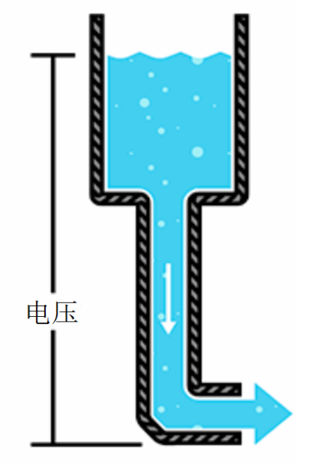
电子世界的语言——“0”和“1”
电子世界始终是离不开电路的。在电路中，我们常把水流比作电流，水压比作电压，水阻比作电阻。
这里引入一个新的概念— “电平”，如法炮制我们是不是可以理解为水平呢？是的，我们可以把电平理解为水平。
高电平就像水库“满”的状态，通常为“5V”。低电平就像水库“空”的状态，通常为“0V” 。

Slide 29
拓展
1、在生活中， 延时灯非常实用， 比如走廊里的灯， 亮了之后过一会自动关闭了。请你尝试制作“按钮按下亮，延时一段时间，自动关闭”的 LED。
2、按键按下一次，LED灯点亮，再按下一次，LED灯熄灭。又如何让实现呢？

Slide 30
课后拓展
1、除了以上按钮控制 LED 开关的效果， 还可以用按钮控制 LED 实现哪些效果？

Slide 31
交流分享
F

Slide 32
交流分享
交流分享使我快乐！！！

Slide 33
老师总结
G

Slide 35
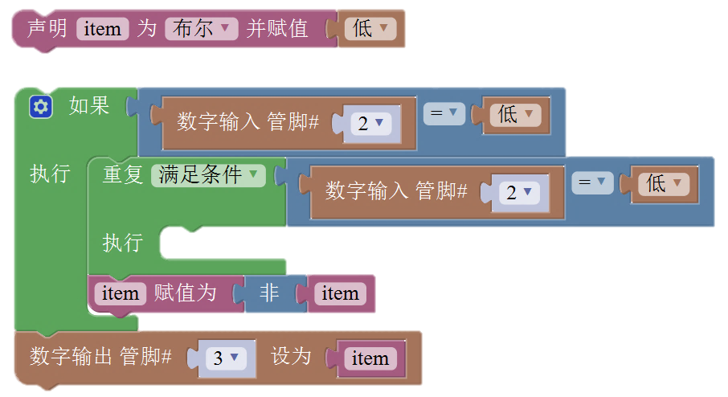
拓展2 参考程序

